Slide 1
Progetto “Nuovo Mondo”
Presentato a
Sua Maestà
Regina Isabella
da
Cristoforo Colombo
Di Genova

Slide 2
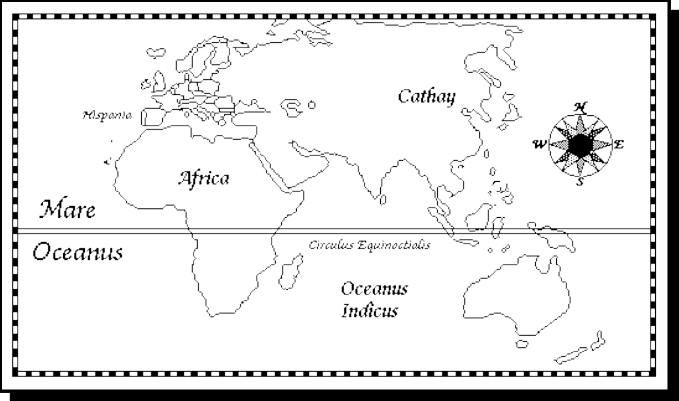
Rotte internazionali
Rotta attuale: navigazione del Mediterraneo, via terra attraverso l’Asia
  Una rotta lunga e pericolosa verso le Indie
Nuova rotta: navigazione verso il Sud Africa, poi verso EST
  Più lunga e pericolosa per i galeoni spagnoli

Slide 3
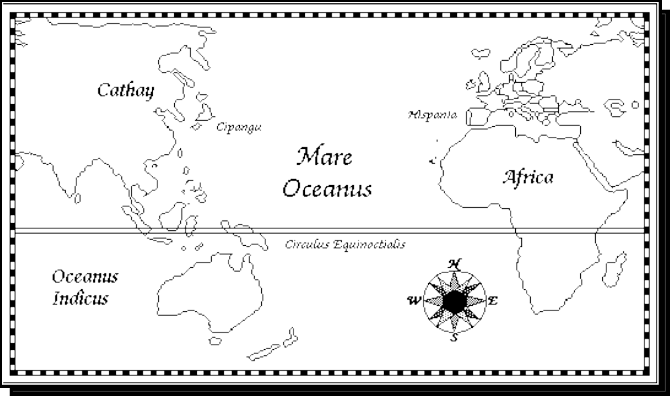
Una rotta innovativa
Una rotta diretta navigando verso OVEST
  Più veloce e più sicura perché più breve
  Inesplorata dalla flotta Inglese e Portoghese

Slide 4
Esplorazione
Esplorare il mare a OVEST alla ricerca di una nuova via verso le Indie
Qualora si trovi una nuova rotta per le Indie i benefici che il Regno di Spagna ne può trarre sono immensi:
  Crescita delle possibilità di commercio
  Conquista e controllo dei territori scoperti
  Una sostanziale crescita delle entrate della corona!
È però necessario agire SUBITO:
  (Da fonti attendibili) Gli Inglesi e i Portoghesi stanno già considerando la possibilità di scoprire una nuova rotta verso le Indie.

Slide 5
Piano di navigazione
Per assicurarsi il successo, è necessario:
  Allestire adeguatamente tre imbarcazioni
  Riunire un equipaggio di uomini preparati
  Prevedere la presenza di scienziati, medici e religiosi che siano disposti ad accompagnarci nel viaggio
Il gruppo è già pronto – abbiamo solo bisogno del Vostro appoggio.

Slide 6
Rischi
Pericoli potenziali
Mercenari Portoghesi
Nativi ostili
Tempo
Imprevisti di navigazione
Come contrastarli
Missione diplomatica alla corte Portoghese
Militari addestrati facenti parte della spedizione
Personale esperto capace di previsioni attendibili
Adottare nuovi metodi di navigazione

Slide 7
Richieste alla Corona
Dovrà provvedere a:
Stanziare 1.000.000 di Ducati (rimborsabili grazie ai profitti)
Un documento che attesti il supporto della Corona
Documenti diplomatici a supporto di trattative con i locali
Contratti della Corona Spagnola per tutto il personale

Slide 8
Vantaggi per la Spagna
La Spagna può trarre dal successo di questa spedizione I seguenti vantaggi:
  Trovare una rapida via verso le Indie
  Incrementare la sua egemonia nel controllo del commercio
  Incrementare con altro oro il tesoro della Corona

